Slide 1

IoT for Dummies!
Niels & Michaël

Slide 2
Doel
Wat is een microcontroller?
Hardware
Software
Aan de slag!
Wrap-up

Slide 3
Doel
Werkende IDE
Werkende buienradarlamp
Startpunt voor je eigen projecten
Niet: Arduino basics, elektronica etc

Slide 4
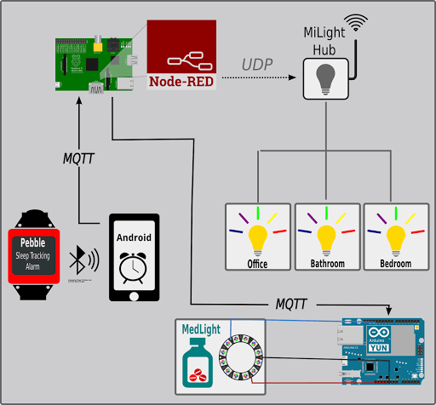
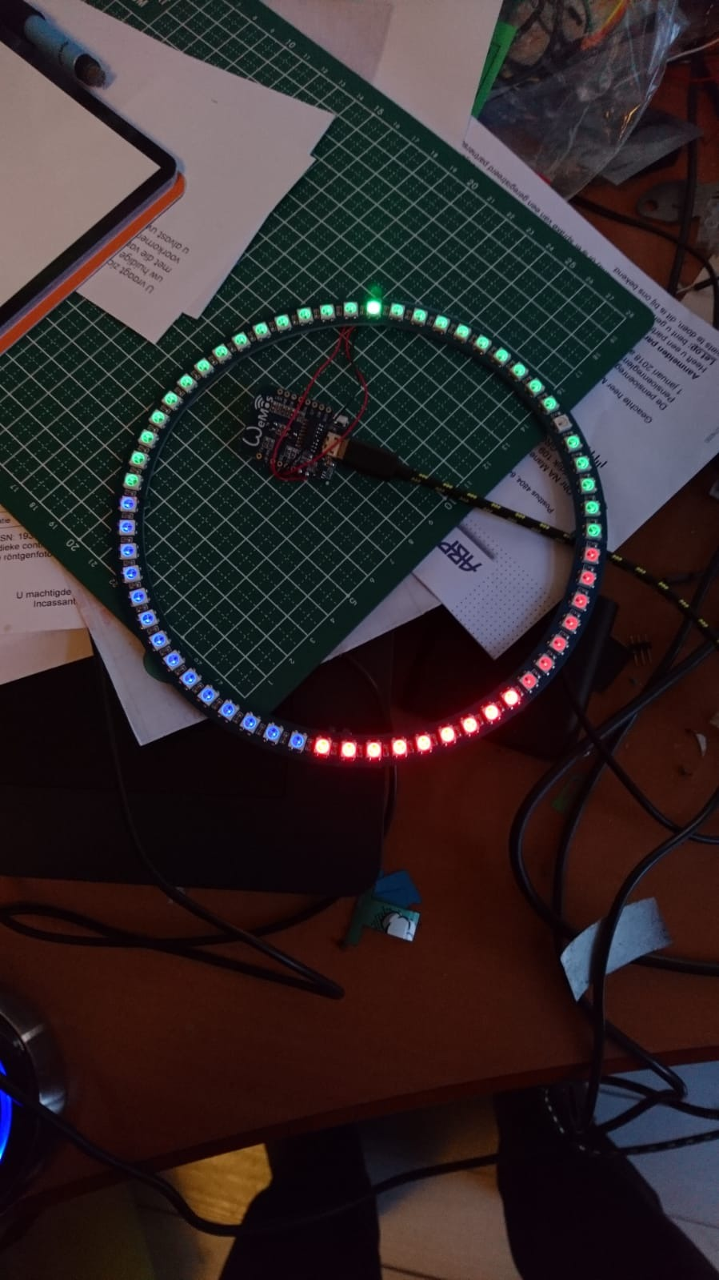
Don’t tease me bro!
https://www.youtube.com/watch?v=-h61tkB5paA
https://www.youtube.com/watch?v=yWOyP5u7KaY

Slide 5
Wat is een microcontroller?
Raspberry Pi vs Arduino vs ESP8266
Pi: linux pc
Arduino: headless controller
ESP8266: wifi adapter voor Arduino
ESP8266: Arduino compatible met wifi
Nadelen ESP8266: 3,3V, geen USB, moeilijk flashen

Slide 6
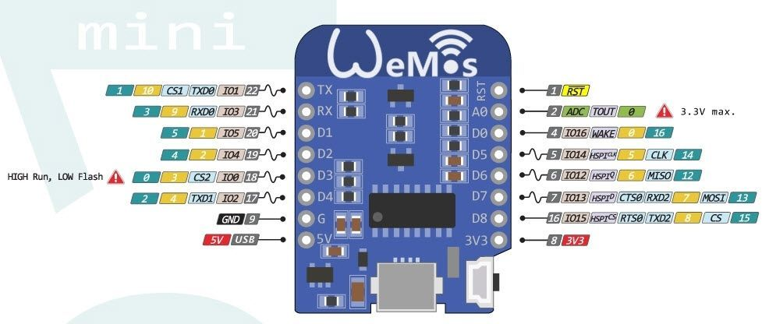
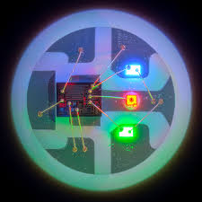
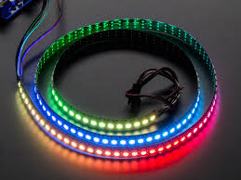
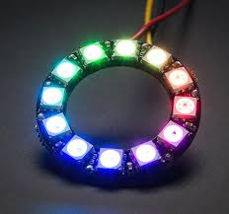
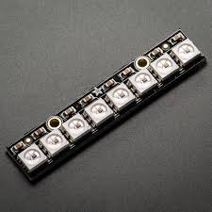
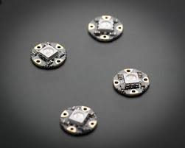
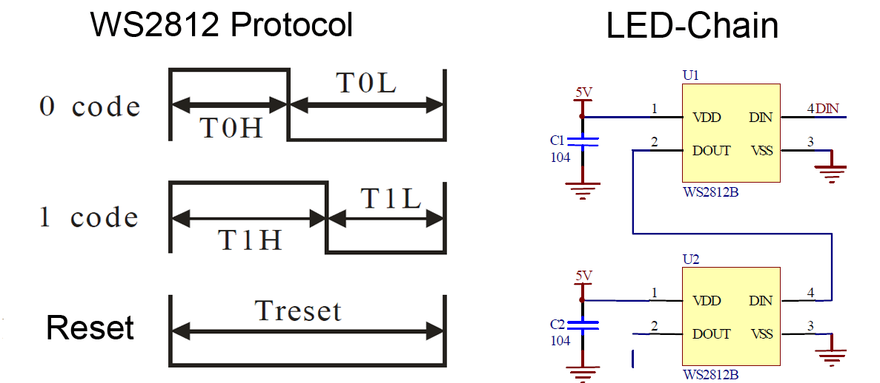
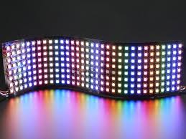
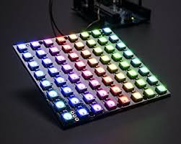
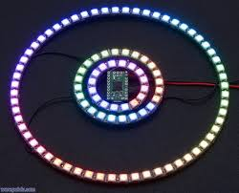
Hardware
ESP8266 op Wemos D1 mini
WS2812b Neopixels

Slide 7
Software
Arduino framework
C++ zonder de scherpste randjes
Volgorde van functies maakt niet uit, geen makefiles etc
Hardware abstractie (zelfde code op verschillende chips)
Talloze libraries voor diverse sensoren e.d.
PlatformIO (Visual Studio Code plugin)
Volwaardiger IDE dan Arduino IDE
Beter library management
Makkelijk extra libs ophalen
Syntax highlighting, syntax checking en ctrl-doorklikken
Debug terminal
Builden voor meerdere platformen tegelijk
NeoPixelBus library voor LEDs
WifiManager library voor instellen wifi
NTPClient voor internettijd

Slide 8
Aan de slag!
https://github.com/nielsmaneschijn/lotlr
Hello World
Buienradar
Hue lamp
(OTA: over the air (netwerk) firmware update)

Slide 9
Wrap-up
Home automation:
MQTT
Home Assistant
Node Red
Sonoff
Standaard firmwares:
Tasmota
ESPEasy
ESP-LED-MQTT
Shoppen:
banggood.com
aliexpress.com
Watchdog timer: yield() of delay()
Local heroes
https://www.meetup.com/DomoticaGrunn/
https://www.meetup.com/IoT-Groningen/

Slide 11
Niels Maneschijn
niels.maneschijn@enshore.nl
06-13671431

